Slide 1

Geïntegreerde proef
Bram Van Langendonck
6IB
Wico Campus Sint-Maria
Informaticabeheer
Notes:
Goede morgen/middag,
Ik ben Bram Van Langendonck, student Informaticabeheer aan Wico Campus Sint-Maria.
Ik heb stage gelopen bij CreaChain in Overpelt-Fabriek.

Slide 2

Inhoudsopgave
stagebedrijf
studie van het netwerk
softwareontwikkeling
intern onderzoek
besluit
Notes:
Deze onderdelen ga ik vandaag bespreken.

Slide 3

Stagebedrijf
Notes:
Stagebedrijf

Slide 4
The company’s history
H&S Consult:
founded on May 29th 1997,
by François Loyens,
in 2008 new business plan,
hired people,
Microsoft Certified Partner.
Notes:
The company was founded in 1997 by François Loyens as H&S Consult.
In 2008 he had a new business plan and he hired people.
Later that year they became a Microsoft Certified Partner.

Slide 5
The company’s history
CreaChain:
born in 2008,
new logo, slogan and website,
set up ShareTECgroup with Synenton and Trinsy,
moved to new location in 2009.
Notes:
They changed the company name to CreaChain.
CreaChain was born in 2008. Everything was changed, new logo, slogan, website.
In 2009 they set up a ShareTECgroup with Synenton and Trinsy,
Later in 2009 they moved to a new location in Overpelt-Fabriek.

Slide 6
Products
hardware,
computers, peripherals,…
software,
standard OS, server, custom,…
network,
installation, maintenance, components,…
Notes:
The products of the company.
Hardware: they have computers, all kind of peripherals, barcodescanners and some separate parts.
Software: they have standard OS, standard office software, server software and custom software.
Network: they plan and give advice, they do the installation and de maintenance of your network. They also have the network components.

Slide 7
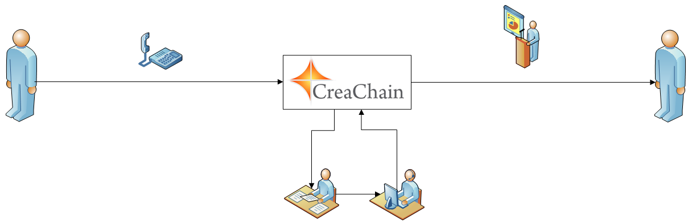
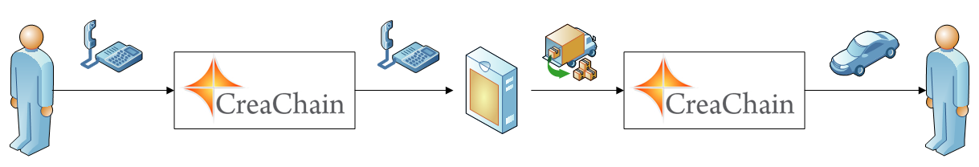
Distribution & point of sale
Notes:
When a customer orders a product that exist, then CreaChain order it at the wholesaler. They deliver it the next day and CreaChain deliver it so soon as possible at the customer.
When the customer orders a product that doesn’t exist, an employee of CreaChain think about that program and he makes it. And he present it to the customer.

Slide 8

Le Logo
septembre 2008,
nouveau:
nom,
logo,
slogan,
style de maison,
diamant orange et jaune .
“Turning your supply chain into competitive advantage”
CREAtive supply CHAIN solutions
“Changeant votre chaîne d’approvisionnement en avantage concurrentiel”
Notes:
CreaChain a un nouveau logo depuis septembre 2008.
Il ont aussi un nouveau nom et c’est CreaChain et CreaChain vient de ‘CREAtive supply CHAIN solutions’.
Le slogan de CreaChain sonne ‘Changeant votre chaîne d’approvisionnement en avantage concurrentiel’ et ‘Turning your supply chain into competitive advantage’ en anglais.
Ils ont aussi un nouveau style de maison.
Ceci c’est le logo de CreaChain. C’est un diamand orange et jaune avec le nom.

Slide 9
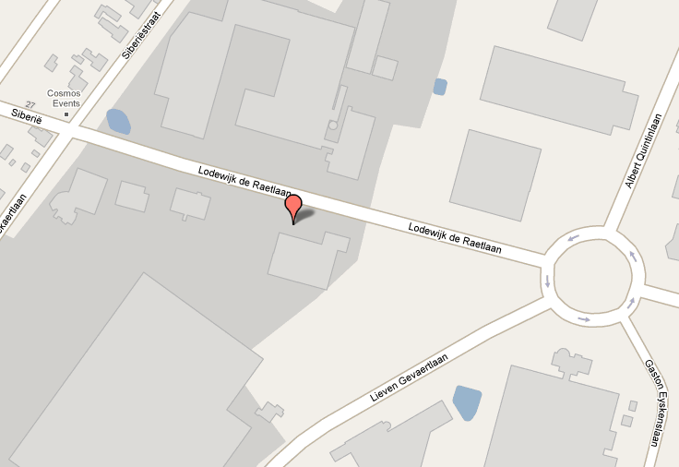
Emplacement
Lodewijk de Raetlaen 5 Bus 1
3900 Overpelt
Belgique
zone industrielle Nolimpark
Pourquoi?
intercommunale
plus de 100 entreprises
Notes:
CreaChain est situé dans une zone industrielle, appelé ‘Nolimpark’.
Pourquoi là ?
Parce que c’est une zone industrielle avec plus de 100 entreprises et le Nolimpark est une zone intercommunale.
Une zone intercommunale est une zone industrielle à laquelle plusieurs communes et la province ont participé. Ceci c’est l’adresse de CreaChain.

Slide 10
Les employés
François Loyens
directeur
Jean-Pierre Cox
développeur de logiciels
Tom Vlassak
consultant technique
Tine Theunis
consultant ERP
Nele Oyen
assistant de vente et du marketing
Notes:
Ceci c’est un vue d’ensemble de les employés de CreaChain.
François Loyens est le directeur de l’entreprise. Il a 4 employés dans son entreprise.
Jean-Pierre Cox est le développeur de logiciels et Tom Vlassak est un consultant technique.
Tine Theunis est la consultante ERP et Nele Oyen l’assistante de vente de du marketing.

Slide 11
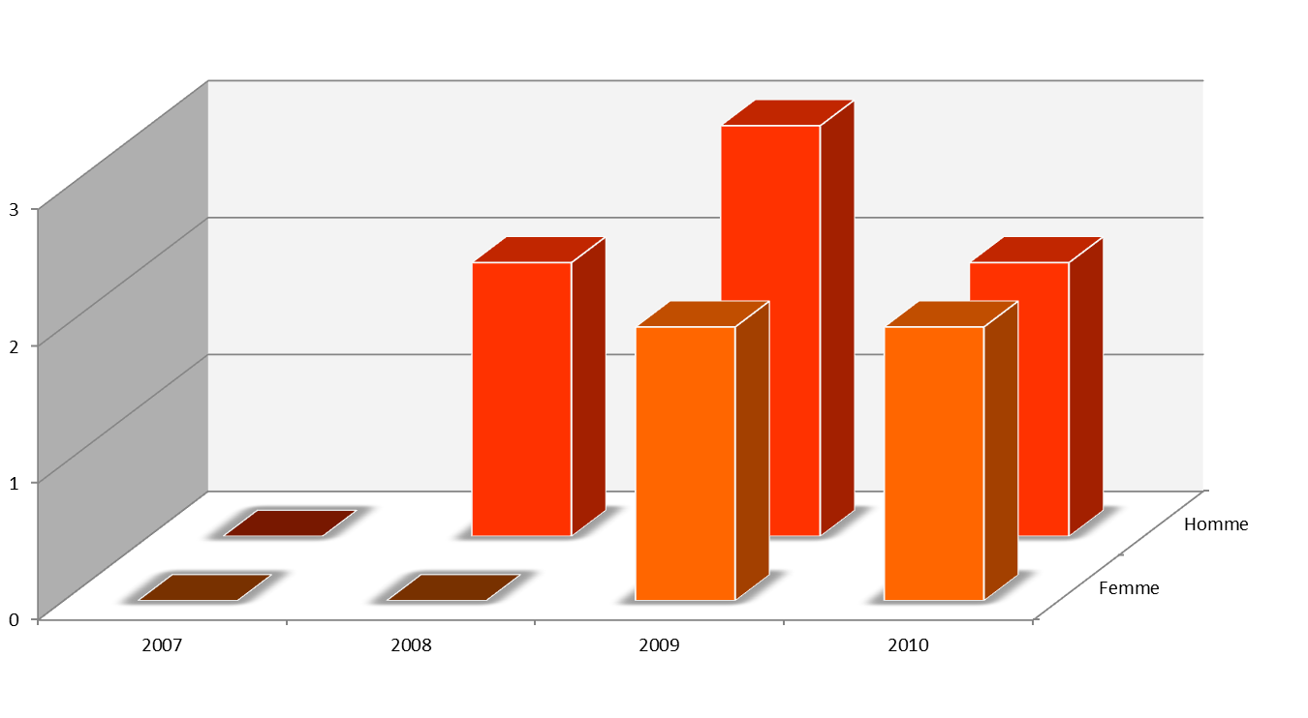
Evolution d’employés
Notes:
Avant 2008 il travaille tout seul et depuis ce moment de 2008 il a engagé deux employés.
L’année suivante il a engagé encore trois employés.

Slide 12
Studie van het netwerk
Notes:
Studie van het netwerk

Slide 13
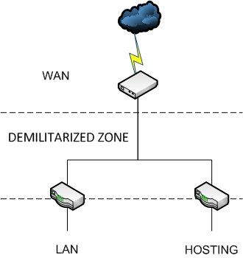
Opbouw van het netwerk
vier zones,
WAN,
DMZ,
LAN,
HOSTING.
Notes:
Het netwerk van CreaChain is verdeeld in 4 zones: WAN, DMZ, LAN, HOSTING.
Het WAN-gedeelte is het externe netwerk, het internet.
De demilitarized zone is een beveiligde zone.
Het LAN-gedeelte is het interne netwerk van CreaChain.
En in het HOSTING-gedeelte zitten servers van CreaChain zelf maar ook van andere bedrijven.

Slide 14
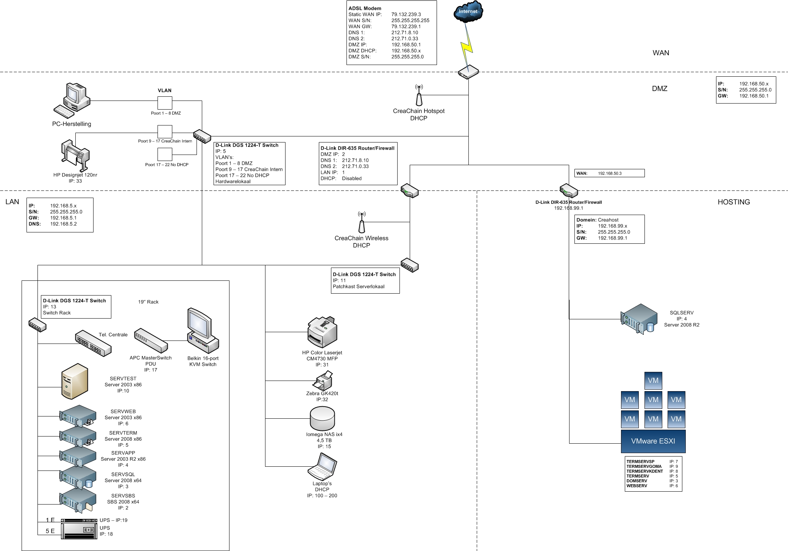
Notes:
Netwerkschema

Slide 15
Servers
test server,
webserver,
terminal server,
applicatie server,
SQL server,
SBS server,
VMware:
terminal server (4),
domeinserver,
webserver.
Notes:
CreaChain heeft verschillende servers zo als u hier kan zien.
De VMware-servers zitten in het HOSTING-gedeelte van het netwerk en de andere in het LAN-gedeelte.

Slide 16

Applicatie- en licentiebeheer
Microsoft Gold Certified Partner
Notes:
CreaChain is een Microsoft Gold Certified Partner d.w.z. dat zij gebruik mogen maken van alle software die Microsoft aanbiedt. Deze software is enkel te gebruiken binnen het bedrijf.

Slide 17
Helpdesk
PIMphony,
TeamViewer.
Nele Oyen
François Loyens
Jean-Pierre Cox
Tom Vlassak
Tine Theunis
Spreekkamer
Notes:
Als een klant belt naar CreaChain met een probleem dan komen ze uit bij Nele Oyen en zij zal de klant doorverbinden met de juiste persoon. Dit gebeurt via het programma PIMphony zo kunnen de werknemers doorverbonden naar hun gsm maar ook naar hun computer.
Als de klant met een probleem zit dat van op afstand opgelost kan worden dan gebruikt CreaChain TeamViewer om de computer van de klant tijdelijk over te nemen.

Slide 18
Back-ups
iedere avond:
back-up van de wijzigingen.
zaterdagavond:
volledige back-up.
Hoe laat?
altijd om 23u00.
opgeslagen op SQL-server: 23u00,
gekopieerd naar NAS-server: 02u00.
Notes:
Er gebeuren iedere avond back-ups. Dit zijn geen volledige back-ups maar enkel van de wijzigingen. Een volledige back-up gebeurt op zaterdagavond.
Dit gebeurt altijd om 23u00 omdat er dan niemand op het netwerk zit.
De back-up wordt opgeslagen op de SQL-Server en om 02u00 start er een taak om deze te kopieren naar de NAS-server.

Slide 19
Softwareontwikkeling
Notes:
Softwareontwikkeling

Slide 20
CC-BackupRestoreTool
Visual Studio 2010,
SQL Server 2008,
back-up:
maken, ‘Backup’
terugzetten, ‘Restore’
verwijderen. ‘Clear’
Notes:
Ik heb een BackupRestoreTool ontwikkeld.
Het programma is gemaakt met Visual Studio in samenwerking met SQL Server.
Met dit programma kan je een back-up maken, terugzetten en verwijderen.

Slide 21
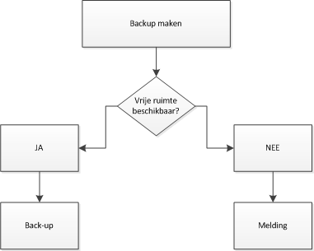
Probleemanalyse ‘Back-up’
Notes:
Probleemanalyse Back-up

Slide 22
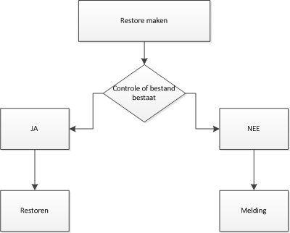
Probleemanalyse ‘Restore’
Notes:
Probleemanalyse Restore

Slide 23
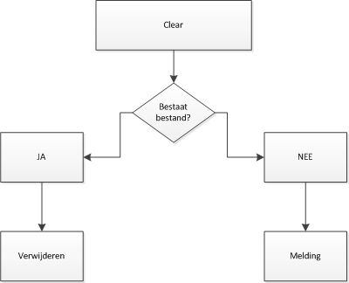
Probleemanalyse ‘Clear’
Notes:
Probleemanalyse Clear

Slide 24
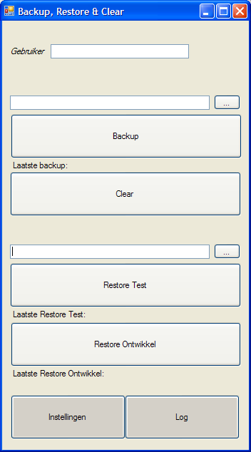
Bespreking programma
gekoppeld aan database,
CC-BackupTool:
tblInstellingen,
tblLog,
Notes:
Het programma is gekoppeld aan een database. Deze heet CC-BackupTool en wordt bij het eerste gebruik van het programma aangemaakt. Deze database bevat twee tabellen: tblInstellingen en tblLog.

Slide 25
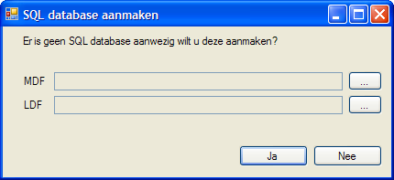
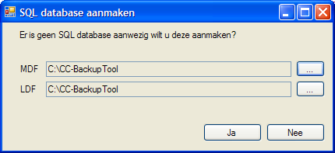
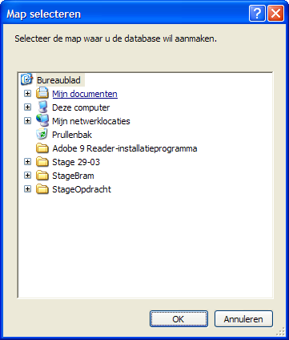
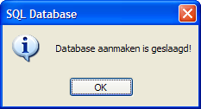
SQL database aanmaken

Slide 26
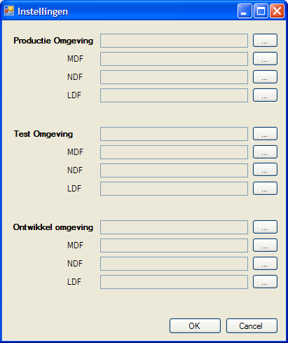
Instellingen invullen

Slide 27
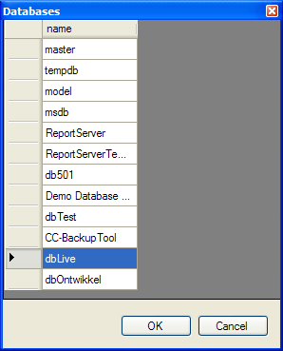
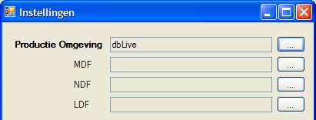
Instellingen invullen

Slide 28
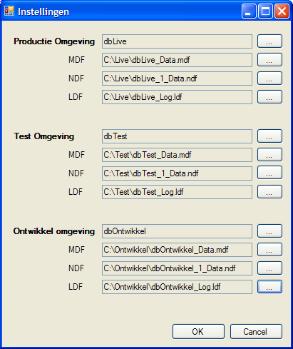
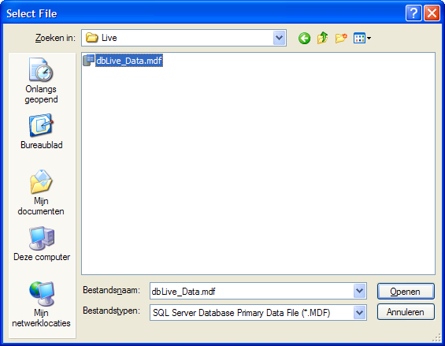
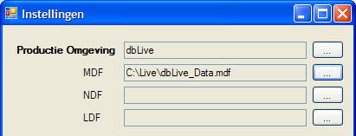
Instellingen invullen

Slide 29
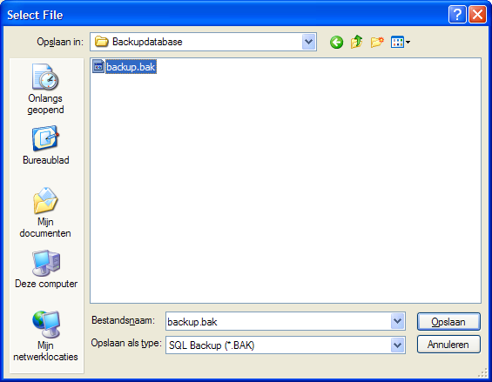
Naam en locatie opgeven

Slide 30
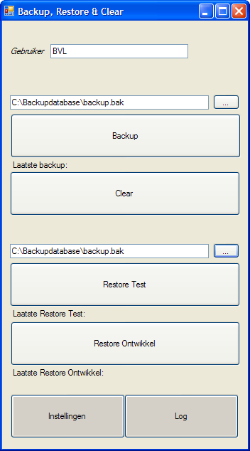
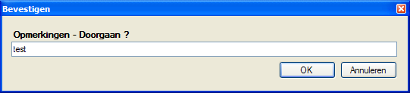
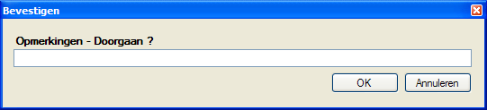
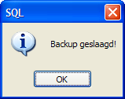
Back-up maken

Slide 31
Back-up terugzetten

Slide 32
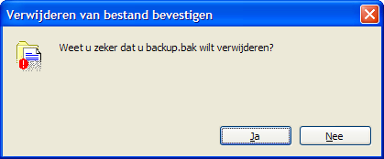
Back-up verwijderen

Slide 33
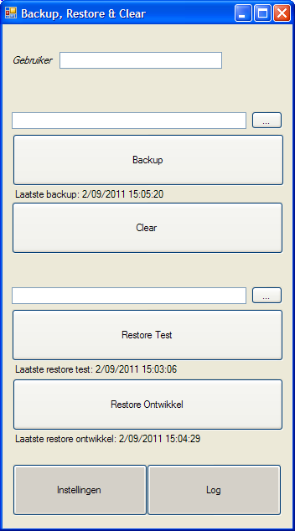
Labels invullen

Slide 34
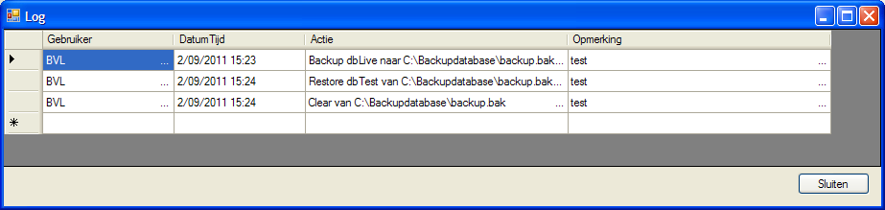
Logboek

Slide 35
Intern onderzoek

Slide 36
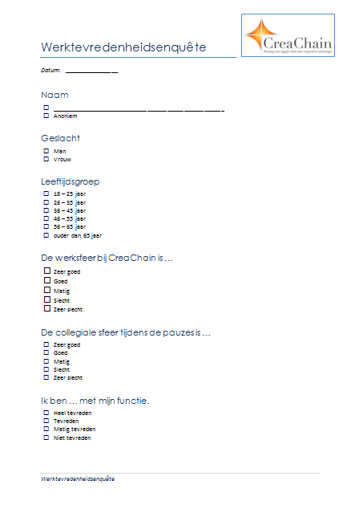
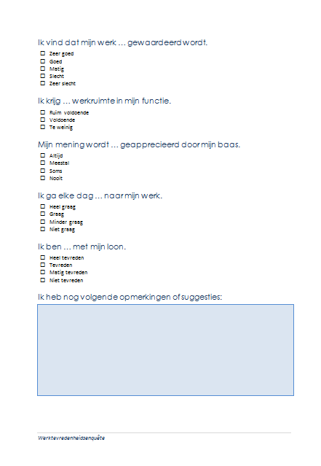
Werktevredenheidsenquête

Slide 37
Resultaten
Geslacht:
Leeftijdsgroep:
Man | Vrouw
2 | 2
Leeftijdsgroep | Aantal
18 – 25 jaar | 3
26 – 35 jaar | 1

Slide 38
Resultaten
Werk- en collegiale sfeer:

Slide 39
Resultaten
Tevredenheid met functie:

Slide 40
Resultaten
Waardering door de baas:

Slide 41
Resultaten
Werkruimte:
Meningsappreciatie:
Werkruimte | Aantal
Ruim voldoende | 2
Voldoende | 2
Te weinig | 0
Meningsapreciatie
Altijd | 2
Meestal | 2
Soms | 0
Nooit | 0

Slide 42
Resultaten
Hoe ga ik naar mijn werk?
graag,
Loontevredenheid:
tevreden,
Opmerking:
“Meer ruimte voor experiment en onderzoek van nieuwe technologie.”

Slide 43
Conclusie enquête
iedereen is tevreden:
werknemer,
werkgever,
bedrijf loopt goed.

Slide 44
Besluit

Slide 45
Besluit
enorm veel bijgeleerd,
vooral op softwarevlak,
twee weken stage:
net lang genoeg,
mocht langer zijn.

Slide 46
Dankwoord

Slide 47

Bedankt voor uw aandacht! Vragen?

